Slide 1

ỦY BAN NHÂN DÂN QUẬN LONG BIÊN
TRƯỜNG TIỂU HỌC ÁI MỘ B
MÔN: TOÁN
LỚP 2
Bài: Luyện tập chung (Tiết 2)

Slide 2








Chào mừng thầy cô và các em đến với môn Toán

Slide 3






THỢ SĂN HẠT DẺ

Slide 4




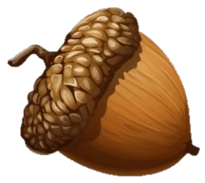



300 + 60 + 6 = ?
A
B
366
636
C
D
663
633

Slide 5
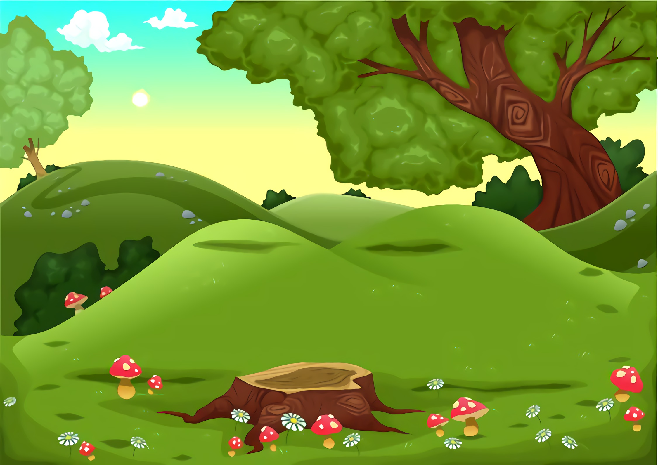




Sai mất rồi!!!

Slide 6





Đúng rồi!
+1

Slide 7
?+ 60 + 5 = 465
A
B
500
600
C
D
40
400

Slide 8
Sai mất rồi!!!

Slide 9
Đúng rồi!
+1

Slide 10
800 + ? + 8 = 818
A
B
1
80
C
D
11
10

Slide 11
Sai mất rồi!!!

Slide 12
Đúng rồi!
+1

Slide 13
500 + 20 + ? = 527
A
B
0
70
C
D
7
700

Slide 14
Sai mất rồi!!!

Slide 15
Đúng rồi!
+1

Slide 16
500 + 20 + 5 = ?
A
B
525
255
C
D
252
552

Slide 17
Sai mất rồi!!!

Slide 18
Đúng rồi!
+1

Slide 19
900 + 80 + 7 = ?
A
B
987
789
C
D
978
798

Slide 20
Sai mất rồi!!!

Slide 21
Đúng rồi!
+1

Slide 22
400 ? 406
A
B
<
=
C
D
Không có đáp án đúng
>

Slide 23
Sai mất rồi!!!

Slide 24
Đúng rồi!
+1

Slide 25
Số lớn nhất có 2 chữ số?
A
B
99
89
C
D
98
10

Slide 26
Sai mất rồi!!!

Slide 27
Đúng rồi!
+1

Slide 28
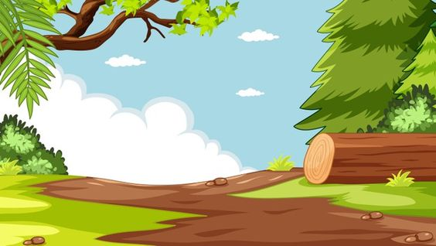






NO BỤNG RỒI!!!

Slide 29
Tiết 2: Luyện tập

Slide 30
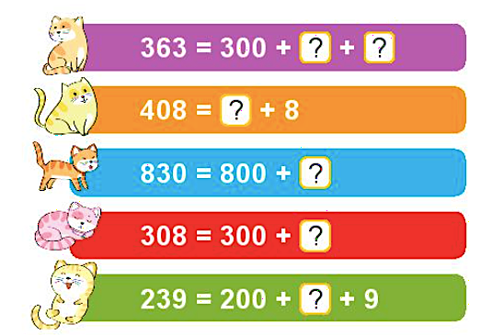
1
Số ?
?
?
3
363 = 300 + +
60
408 = + 8
?
400
?
830 = 800 +
30
?
308 = 300 +
8
?
239 = 200 + + 9
30

Slide 31
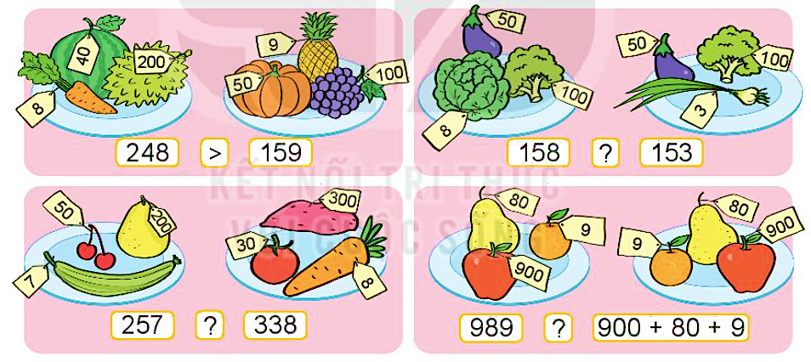
2
> , < , = ?
?
>
?
?
<
=
989

Slide 32


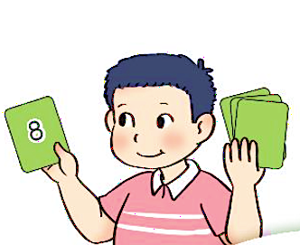
3
Việt cần sắp xếp thẻ số vào dấu “?” để nhận được so sánh đúng. Việt có thể xếp bao nhiêu cách khác nhau?
7
8
2
6
3
2
?
<
9
3
0
1
2
3
4
5
6
7
8
9

Slide 33
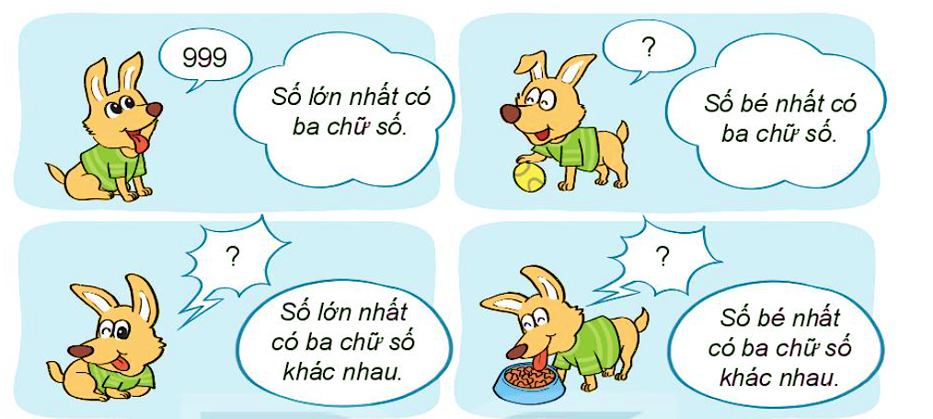
4
Số?
100
987
102

Slide 34

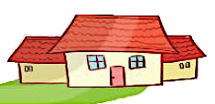

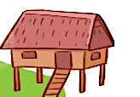

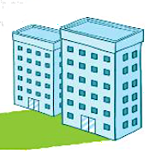



4
Mai về nhà bằng cách đi theo con đường ghi số lớn hơn tại mỗi ngã rẽ. Tìm nhà của Mai.
319
100
941
139
14
600
410
583
641
412

Slide 36
4
Số?
987
100
102

Slide 37
4
Số?
100
987
102

